Slide 1


RECIBO DE MATERIALES EN CEDIS (Inter-plantas)
|

Slide 2
Descripción del proceso
Beneficios
Este proceso permite la recepción de materiales a CEDIS.
La recepción y contabilización hacen referencia a un pedido de traslado.
Se captura la cantidad recibida y posteriormente se procede a su contabilización
Se actualizan los stocks
Si es necesario, el proceso de inspección de calidad puede ser integrado al momento de la recepción del material.
Integración del proceso de pedido de traslados entre planteas y centros de distribución
Creación de documentos de material
Contabilización automática
Mejora al servicio al cliente
Roles organizacionales
Inspector de calidad
Almacenista

Slide 3
Premisas, comentarios, funcionalidad y/o reglas de negocio del cliente
Agregar premisas, comentarios, funcionalidad y/o reglas del negocio específicas del cliente

Slide 4
Agregados funcionales y/o interfaces
Agregar los agregados funcionales y/o interfaces que interactúan en este proceso

Slide 5
Recibo de Materiales en CEDIS (INTER-PLANTAS)
Plan Requerimientos Distribución DRP
Transferencia Inter Plantas y/o CEDIS
Orden Compra Discreta
Inspector de Calidad
Producto
OK
Inspección de Materiales
No
Si
Almacenista
MIGO
Recibo de materiales
Recibo Completo
Si
No
Devolución de Productos a Proveedores / Planta
Aviso a Compras
(Recibo Parcial)
Acomodo Físico
Devolución de materiales a plantas y/o CEDIS
Almacenaje de material
Embarque y facturación cliente
Ventas a consingación
Notes:
5

Slide 6
Aceptación del plano de negocio
Recibo de Materiales en CEDIS (Inter-plantas)
Firma del Key User
Firma del Consultor
<Nombre del usuario clave>
<Nombre del usuario clave>

Slide 7
Simbología
Símbolo | Definición | Símbolo | Definición
 | Proceso vinculado. Existe un diagrama a detalle de este proceso. |  | Conector . Conecta pasos específicos del proceso.
 | Actividad manual. Cubre un paso del proceso realizado manualmente por el usuario fuera del sistema. |  | Evento o actividad externa al proceso.
 | Actividad en SAP. Cubre un paso del proceso realizado en el sistema SAP, especifica una transacción a utilizar. |  | Decisión. Identifica una decisión a ser tomada por el usuario en el proceso lo cual deriva en diferentes actividades a realizar.
 | Impresión. Identifica un documento impreso (ej. Reporte, forma) |  | Engloba actividades / transacciones relacionadas
 | Actividad agregado funcional/interface. Cubre un paso del proceso realizado en el sistema SAP con un agregado funcional o a través de una interface desarrolada. |  | Flujo a seguir. Identifica la secuencia normal de pasos a seguir en el proceso

Slide 8
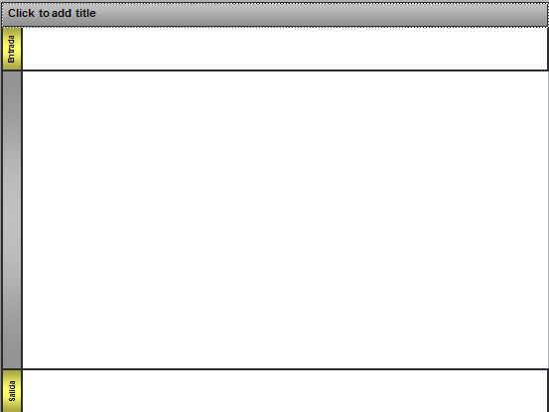
Descripción del layout
Título del diagrama
Entradas del proceso: Identifica procesos, eventos y/o actividades externas que influyen en el curso de eventos del escenario.
Roles responsables: Identifica un rol de usuario, unidad organizacional o grupo que es responsable de la ejecución de los pasos englobados en el renglón.
Flujo del proceso. En este espacio se encuentran los pasos fuera y dentro del sistema, decisiones, otros procesos a ser ejecutados por los roles responsables
Salida del proceso. Identifica el fin del procesos o la salida a otros procesos, eventos y/o actividades.

